Slide 1
面向端侧大模型推理的
HiCache架构适配与缓存调度研究
许世鹏
2026年10月

Slide 2
研究背景｜研究内容｜技术路线｜研究基础｜预期成果
研究背景
在端侧场景中，多次请求往往包含相同的系统提示词和文档，只有具体问题不同。每次都重新计算这段公共前缀的KV缓存，会增加Prefill耗时，拖慢首个token的响应时间（TTFT）。
固定输入模板
端侧与云侧的关键差别
问题A
故障码E17如何处理？
无独立GPU：模型权重与活动KV共用RAM。
系统提示词＋设备手册
＋固定分隔符
历史KV在SSD：命中后仍需读取和恢复。
问题B
处理后检查哪些传感器？
共享CPU与内存带宽：读取可能慢于重算。
公共前缀的KV仅需计算一次，问题部分各自继续Prefill。
给定相同token前缀，系统应当直接复用RAM、从SSD加载，还是重新计算？
检查正确性、峰值内存与后台I/O干扰
Notes:
2021 年，国家发改委等四部委正式提出构建全国一体化算力网络，实施“东数西算”国家级工程实践；
与此同时，以大模型为代表的生成式AI技术快速发展，驱动网络实现自智。
数据、算力及算法，已成为智能互联网时代的重要元素。
在政策引导与AI浪潮下，现有对算力网络研究普遍关注协同调度策略与智能优化算法，仍面临”算网资源协同机制薄弱“和“系统智能化水平有限”的双重挑战。
因此，本项目聚焦国家新基建与新型信息基础设施发展需求，以“高效协同+智能管控”为支柱能力，研究面向服务的算力网络体系架构与关键技术，旨在实现服务的高效智能供给。

Slide 3
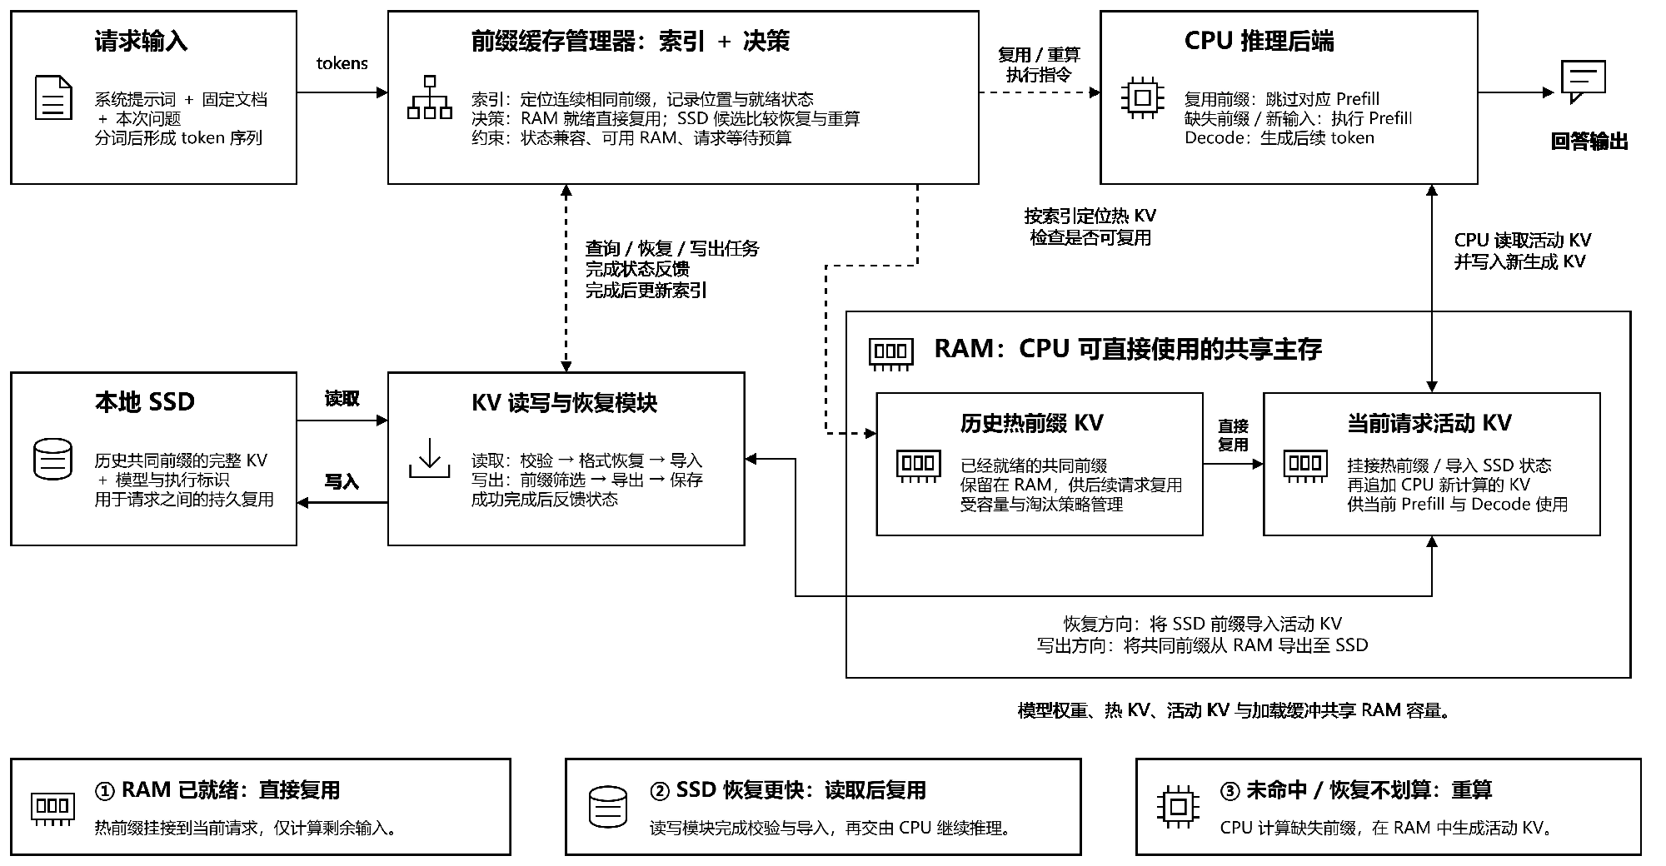
研究背景｜研究内容｜技术路线｜研究基础｜预期成果
研究内容
研究内容：CPU-only前缀KV复用与读算选择
三个研究任务
1 状态能否正确恢复
实现前缀匹配和KV保存、导入，
用同一输入的logits对照验证。
2 读取何时快于重算
测SSD读取与恢复、CPU Prefill耗时，
同时检查RAM能否容纳所需状态。
3 预取与写入怎样干扰请求
比较等待策略，限制后台写入占用，
观察前台TTFT与I/O竞争。
RAM命中：直接复用 SSD命中：比较恢复与重算 未命中：重算
Notes:
本研究共包括两个主要内容。
算力网络调度常面临算力节点泛在异构、任务需求复杂多样以及算网协同机制匮乏等挑战，导致资源供需失衡、难以统一调度，整体利用率偏低。
为此，研究内容一聚焦于“面向高差异服务的算网资源协同调度机制研究”，从“多源异质性任务的统一建模方法”与“面向集群的轻量级实时调度模型”两个方面入手，
通过提升任务抽象与系统状态感知能力，构建任务与资源之间的互理解模型，再结合分段调度策略与深度强化学习优化调度流程，最终实现算力资源的高效匹配、全局协同与调度策略的自适应演进。
其次，算力网络当前普遍缺乏对用户意图的精准感知与策略响应机制，且系统多模块智能能力分散，难以支撑高动态环境下的自适应协同管控与闭环治理。
为解决上述问题，内容二研究“以意图为核心的多模块协同算网智能管控机理”，围绕“基于意图驱动的算网管控策略生成机制”与“基于多模块协同智能的算网服务自动化机制”两个方面展开。
首先构建少样本意图识别模型，实现用户需求的精准抽象与语义转译；随后结合多智能体协同决策机制，推动算网各子模块间的状态融合与策略联动优化；最终实现面向多元业务的智能管控闭环、自适应服务部署与系统持续演进能力的提升。
综上，本项目围绕异构任务的高效调度与用户意图驱动的智能管控，系统研究算网资源协同机制与多模块协同智能策略，实现算力网络的高效运行与自适应服务能力提升。

Slide 4
研究背景｜研究内容｜技术路线｜研究基础｜预期成果
技术路线
技术路线：正确性、读算边界、调度对照
阶段1：状态正确性
KV导出→恢复→继续推理
阶段2：读算临界点
实测SSD恢复与CPU重算
阶段3：调度对照
预取等待与后台写入预算
实验环节
操纵变量与对照
记录指标
通过条件
恢复正确性
同输入：保存恢复 vs 完全重算
logits差异
状态兼容且输出可继续
读算边界
前缀长度、RAM预算、SSD负载
TTFT、读取字节、峰值RAM
至少存在可重复的获益区间
策略比较
重算／固定等待／有限等待
P50/P95 TTFT、I/O干扰
优于合适的固定基线
若冷恢复始终慢于重算，则停止冷加载调度优化，转向RAM内复用或写入筛选。
Notes:
本项目围绕算力协同与智能管控两大核心问题，
分别从面向异质任务的算力协同调度机制研究、基于意图驱动的智能管控机制设计和统一验证平台构建与系统评估三个方面开展研究，
在理论框架、建模方法、算法机制与系统实现方面均具备较强的原创性与工程应用价值，预期将为智能化、服务化算力网络体系的构建提供有力支撑。

Slide 5
研究背景｜研究内容｜技术路线｜研究基础｜预期成果
研究基础
研究基础：机制、端侧路径与开销量级
已厘清HiCache的机制边界
端侧映射与开销量级
相同token前缀可通过RadixAttention复用。HiCache按显存、实例主存和外部存储分层管理KV。[4][5]
CPU推理：权重与活动KV同处主存。历史前缀可留在主存或固态盘。
同一手册再次提问：主存直接复用；固态盘中的KV与重算比较。
显存与实例主存属于单实例；跨实例复用要通过共享存储。预取等待和KV写出是两类决策。[5][6]
容量示例：32层、8个KV头、头维128、每元素2字节。
IMPRESS提示磁盘命中也未必缩短TTFT，因此还需考虑状态何时就绪。
每个token约128 KiB；2048个token约256 MiB。
若读速为每秒1 GiB，纯读取至少0.25秒。假设估算，非实测。
Notes:
在研究基础方面，目前已顺利发表4篇SCI期刊，3篇EI会议，其中有5篇均为第一作者或学生一作，2篇为指导实验室师弟师妹输出的成果，此外还有2篇文章在投，投稿期刊为TMC及通信学报。
此外，在多个项目与课题支持下，共申请12项国家发明专利，其中有4项为学生第一发明人。
在创新竞赛方面，积极参与互联网+、大创、网络技术挑战等赛事，并取得了优异成绩。
以上研究均围绕算力网络展开，为本研究奠定了扎实基础。

Slide 6
研究背景｜研究内容｜技术路线｜研究基础｜预期成果
预期成果
预期成果：给出可验证的端侧缓存收益边界
成果1：可运行原型
成果2：读算边界
成果3：调度比较
同模型、同token前缀的KV保存、恢复与继续推理；通过logits对照验证正确性。
分档测量前缀长度、SSD负载和内存预算下的冷恢复与重算耗时。
与直接重算、尽力复用、等待完成和限时等待进行公平对照。
结果判据
冷恢复更快：进一步验证有限等待、预取和写入预算是否改善TTFT。
冷恢复更慢：转向RAM内复用、在途加载合并或只保存高价值前缀。
Notes:
本项目预期输出多项成果，包括：
进度上按照两个研究内容稳步推进，并及时输出相关成果。

Slide 7
敬请老师批评指正
Notes:
我的介绍到此结束，恳请各位老师批评指正。

